Slide 1
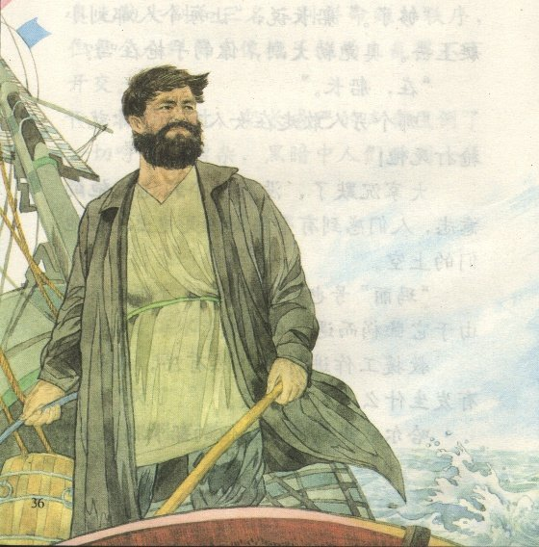
6 船长
武进区坂上小学 何迎霞

Slide 2
哈尔威船长一生都要求自己忠于职守，履行做人之道。面对死亡，他又一次运用了成为一名英雄的权利。

Slide 3
哈尔威船长一生都要求自己忠于职守，履行做人之道。面对死亡，他又一次运用了成为一名英雄的权利。

Slide 4
哈尔威船长一生都要求自己忠于职守，履行做人之道。面对死亡，他又一次运用了成为一名英雄的权利。

Slide 5
哈尔威船长一生都要求自己忠于职守，履行做人之道。面对死亡，他（又一次）运用了（成为一名英雄的）权利。

Slide 6
自学要求：
1、读一读课文第二大段。
2、想一想：船长先后下达了哪几次命令？在书上标好序号。
3、议一议：这些命令分别在什么情况下下达的？从中你体会到了船长的哪些品质？

Slide 7
大家沉默了，没有一个人违抗他的意志，人们感到有个伟大的灵魂出现在他们的上空。

Slide 8
大家沉默了，没有一个人违抗他的意志，人们感到有个伟大的灵魂出现在他们的上空。

Slide 9
哈尔威巍然屹立在他的船长岗位上，沉着镇定地指挥着，控制着，领导着。他把每件事和每个人都考虑到了，他仿佛不是在给人而是给灾难下达命令，一切似乎都在听从他的调遣。

Slide 10
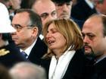
扩展训练：
三天以后，获救的乘客、水手，还有哈尔威的老母亲、妻子、儿子，当然还有自发前来的群众聚集在海边，为他们心中的英雄再一次送别。假如你是其中的一员，你会怎样安慰船长的老母亲、妻子、儿子？
我想对船长的老母亲说——
我想对船长的妻子说——
我想对船长的儿子说——
选择其中 的一个话题先说一说，再写下来。

